Slide 1


DKE - Lab
보안 프로젝트 최종 발표
2017.12.11
과목명 | 컴퓨터 보안
팀원 | 조영현 최은빈

Slide 2
DKE - Lab
목 차
졸업 작품 개요
2. 보안 기술 설계
3. 시연

Slide 3

졸업 작품 개요
- 작품 주제 소개
인공지능 분류기를 사용한
“고양이 키우기 게임” 개발

Slide 4


졸업 작품 개요
- 작품 설명
가상환경
사용자
고양이
행동
행동분류기
분류결과
시·청각 피드백
사용자의 행동을 인지하여
가상의 고양이와 상호작용 할 수 있는 게임

Slide 5


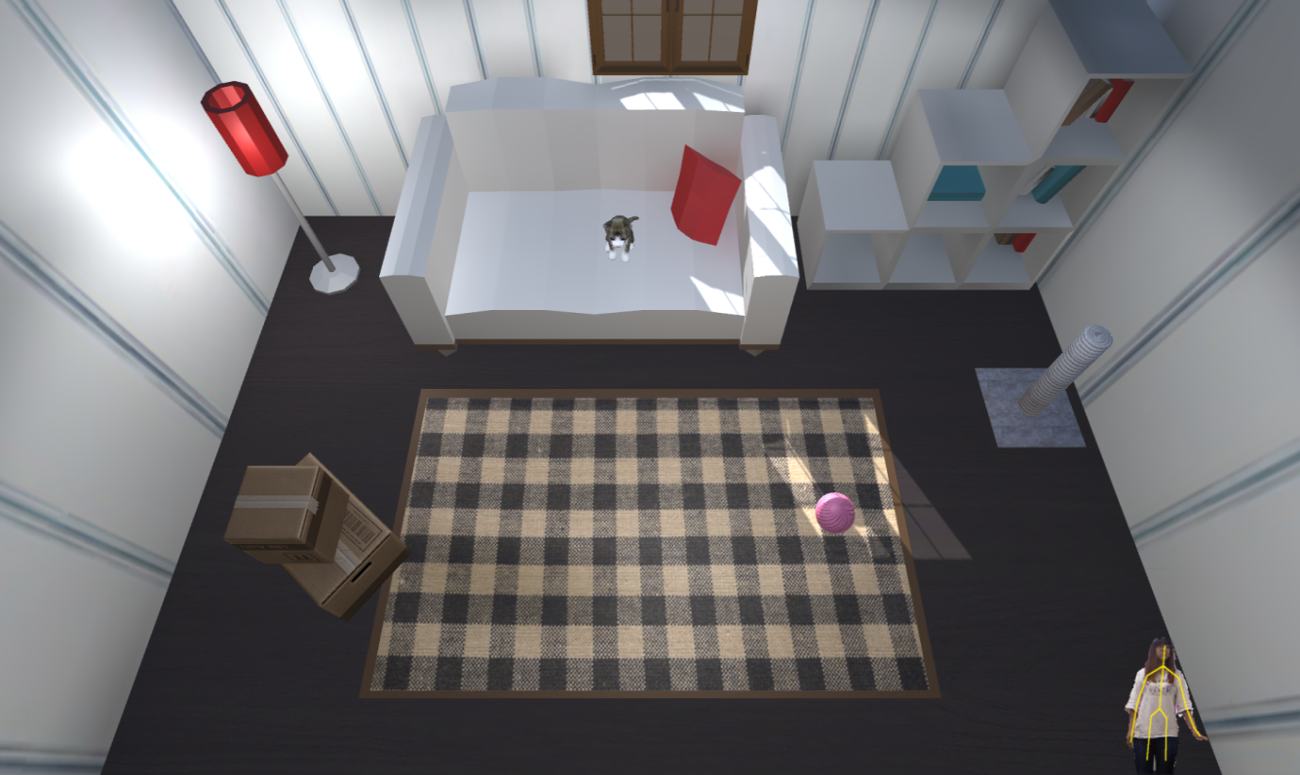


졸업 작품 내용
- 시스템 구상도
키넥트
소켓 통신
행동 분류 모듈
3D 가상환경
사용자
Notes:
제안하는 시스템은 다음과 같이 구성되어있습니다. 먼저 사용자의 행동을 키넥트에서 입력받아 행동 분류 모듈로 전송하고 행동 분류 모듈에서 전송받은 행동 데이터를 학습된 행동을 기반으로 분류하고, 분류 결과를 가상환경에 전달하여 가상환경에 적용하게 됩니다.

Slide 6
보안 기술 설계
- 기존 졸업 작품 | 시스템 흐름도
Network
(소켓 통신)
서 버
클라이언트
사용자
행동
키넥트
관절 좌표
데이터
행동
분류기
사용자
고양이
반응
반응
결정기
행동 분류 예측 데이터
Notes:
키넥트를 통해 사용자 행동을 입력 받아 RNN 알고리즘으로 행동을 분류합니다. 분류된 결과와
** 여기서 행동은 3개의 프레임으로 정의됩니다. 시작, 중간, 결과(흐름)이 있음. 예를 들자면, ~~~~
키넥트도 이와 같이 행동을 순차적으로 입력받을 수 있습니다.

Slide 7
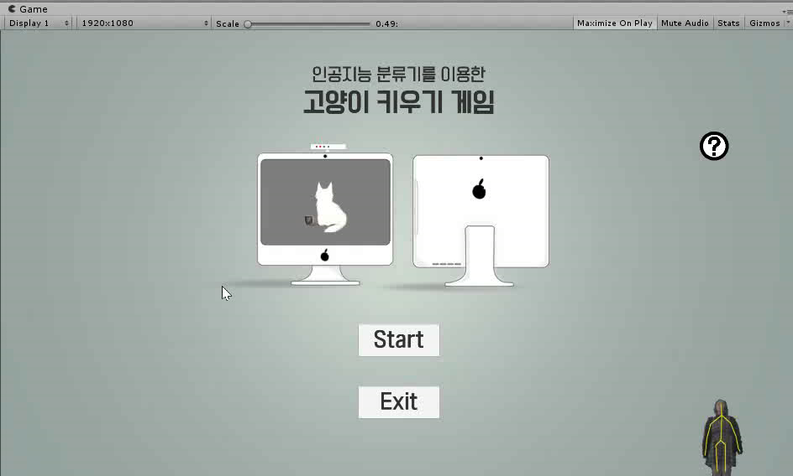
보안 기술 설계
- 기존 졸업 작품 | 시연
Notes:
키넥트를 통해 사용자 행동을 입력 받아 RNN 알고리즘으로 행동을 분류합니다. 분류된 결과와
** 여기서 행동은 3개의 프레임으로 정의됩니다. 시작, 중간, 결과(흐름)이 있음. 예를 들자면, ~~~~
키넥트도 이와 같이 행동을 순차적으로 입력받을 수 있습니다.

Slide 8
보안 기술 설계
- 보안 프로젝트 | 시스템 흐름도
Network
(소켓 통신)
서 버
클라이언트
2
2
사용자 행동 초기 단계
사용자
행동
키넥트
암호화된
관절 좌표
데이터
관절 좌표
데이터
복호화된
관절 좌표
데이터
행동
분류기
1
사용자
3
화이트리스트 유지
2
2
고양이
반응
반응
결정기
복호화된
행동 분류 예측 데이터
행동 분류 예측 데이터
암호화된
행동 분류 예측 데이터
4
코드 난독화
Notes:
키넥트를 통해 사용자 행동을 입력 받아 RNN 알고리즘으로 행동을 분류합니다. 분류된 결과와
** 여기서 행동은 3개의 프레임으로 정의됩니다. 시작, 중간, 결과(흐름)이 있음. 예를 들자면, ~~~~
키넥트도 이와 같이 행동을 순차적으로 입력받을 수 있습니다.

Slide 9



보안 기술 설계
- 세부 기술 소개 | ① 사용자 행동 초기 단계 | 사용자 행동 인증
사용자 행동 초기 단계 : 사람의 체형이 다르기 때문에 한 행동에 대해 동일한 사이즈로 정규화시키기 위하여 체형 측정이 필요
사용자 행동 인증 단계 : 키넥트 센서에 일정 시간 동안 사용자의 행동이 인지되지 않으면 자동 Lock이 걸리게 하고, 초기 단계에서 측정한 행동과 유사한지를 판단하는 단계
사용자 행동 초기 단계의 행동 데이터를 사용자 인증에 이용
Notes:
총 8개 관절에 대해서 정보를 읽어옵니다

Slide 10
보안 기술 설계
- 세부 기술 소개 | ② 데이터 암호화 | RSA 방식
서버 (Unity)
클라이언트 (Python)
공개키A
공개키 A
개인키 A
관절 좌표 데이터 암호화 (공개키 A 이용)
암호화된 관절 좌표 데이터 복호화
(개인키 A 이용)
공개키 B
개인키 B
공개키 B
행동 분류 예측 데이터 복호화 (개인키 B 이용)
행동 분류 예측 데이터 암호화
(공개키 B 이용)
양방향 통신이 일어나므로 공개키와 개인키 쌍이 2개 존재함
클라이언트에서 만든 공개키와 서버에서 만든 공개키는 서로 공유 O
클라이언트에서 만든 개인키와 서버에서 만든 개인키는 서로 공유 X
→ 복호화시 이용

Slide 11
보안 기술 설계
- 세부 기술 소개 | ③ 화이트리스트 유지
서 버
연결 요청
클라이언트
화이트리스트
192.168.0.10
192.168.0.23
…
IP address
192.168.0.10
연결 허용
서버에는 IP 화이트리스트가 존재
서버에 연결하고자 하는 클라이언트가 서버의 화이트리스트에 존재 O
접속 허용
서버에 연결하고자 하는 클라이언트가 서버의 화이트리스트에 존재 X
접속 거부

Slide 12
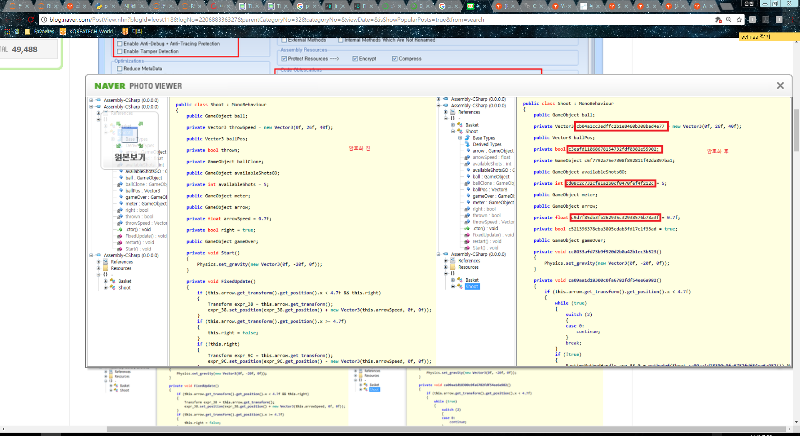
보안 기술 설계
- 세부 기술 소개 | ④ 코드 난독화
코드의 일부 또는 전체를 변경하는 방법 중 하나
코드의 가독성을 낮춰 역공학에 대한 대비책 제공함

Slide 13
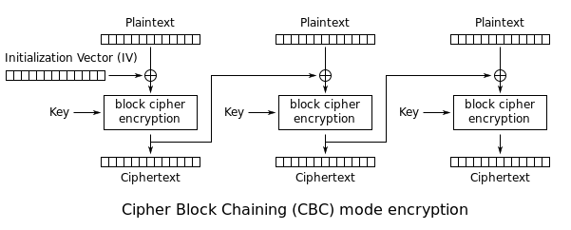
보안 기술 설계
- 추가 기능 설계 | ⑤ 파일 암호화 | CBC 방식
인공신경망의 경우 학습률이나 히든층, 출력층의 개수가 노출되면 인공신경망의 구조를 파악할 수 있음
→ 공격자에게 좋은 정보가 됨
- 이를 방지하기 위해 대칭키 암호화 방식인 CBC 암호화 이용

Slide 14
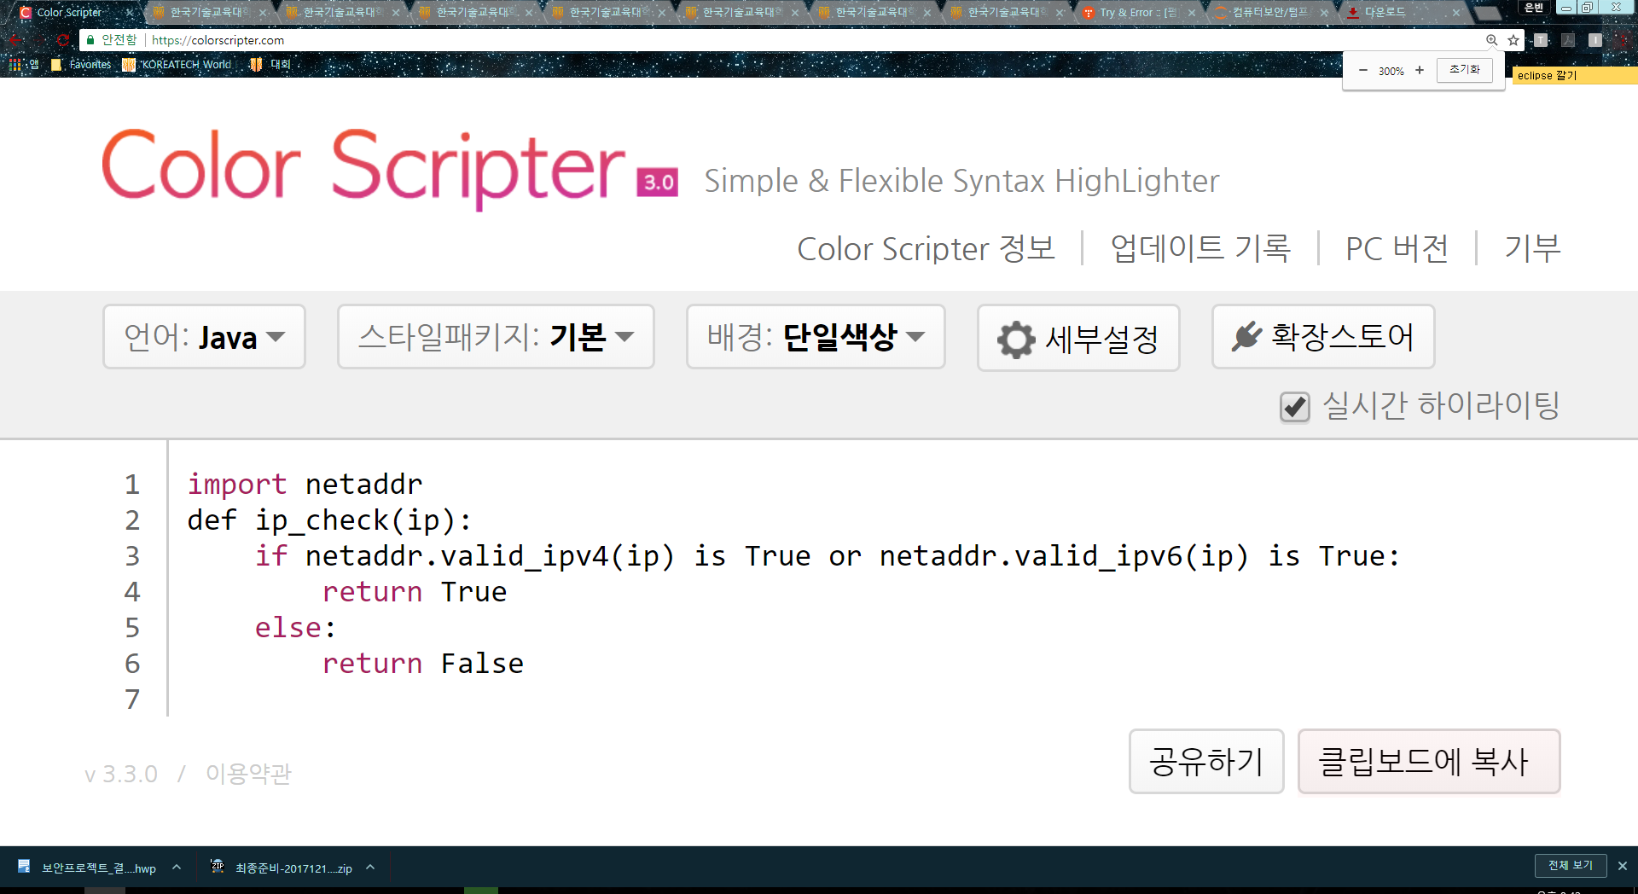
보안 기술 설계
- 추가 기능 설계 | ⑥ IP 유효성 확인
Python에서 netaddr 모듈의 ip_check라는 메소드를 정의하여 연결하고자 하는 IP의 유효성을 판단
IP가 ipv4에 해당하거나 ipv6에 해당하는 경우 True 반환
IP가 ipv4와 ipv6에 해당하지 않으면 False 반환

Slide 15
시연
- 시연
시 연

Slide 16
DKE - Lab
Q & A

Slide 17
DKE - Lab
감사합니다

